Slide 1
COSAS SOBRE MI

Slide 2
Mi nombre es:
Bruno Corrales Borrego
Tengo 15 años
Y estudio en cetis 107

Slide 3


Mis hobbies
Me gusta jugar videojuegos, ver anime, leer mangas, escuchar música.
Mi animanga favorito es One Piece
Mis video juegos favoritos son los juegos de las franquicias de Persona y Zelda

Slide 4


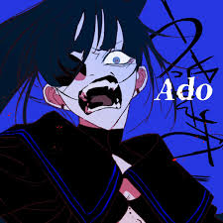

Musica Favorita
Me gustan varios generos, entre ellos el rock, como ska,punk y heavy, jrock, jpop y pop en general

Slide 5
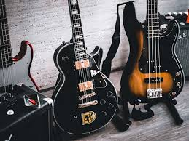
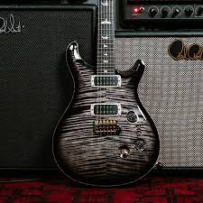
Tambien toco el bajo y la guitarra, llevo varios meses practicando y aprendiendo, pero ahora ya puedo tocar con mas fluidez y aprender mas canciones

